Slide 1
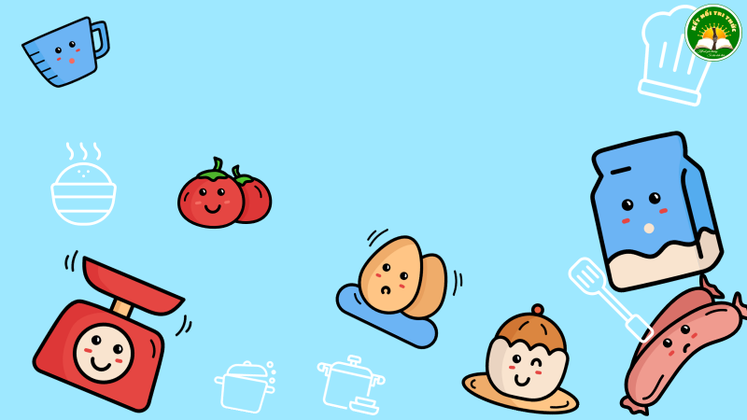
Thứ … ngày … tháng … năm 2022
Tiếng Việt
BÀI 6: TẬP NẤU ĂN

Slide 2


Slide 3


Đọc

Slide 4

Khởi động

Slide 5

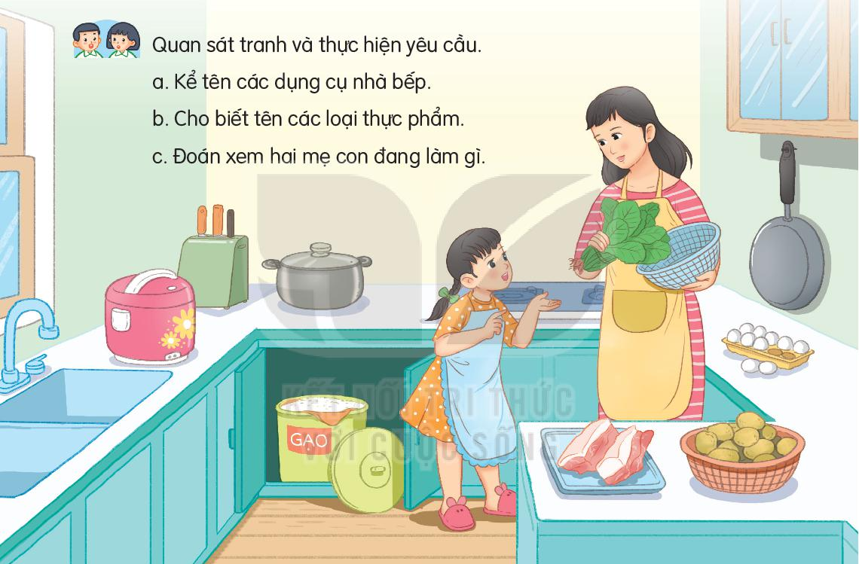
Quan sát tranh và thực hiện yêu cầu.
a. Kể tên các dụng cụ nhà bếp
b. Cho biết tên các loại thực phẩm
c. Đoán xem hai mẹ con đang làm gì

Slide 6
a. Kể tên các dụng cụ nhà bếp
Nồi cơm điện
dao
Xoong
Chảo
Tạp dề
Rổ
Khay đựng
Tủ bếp
Thùng gạo

Slide 7
b. Cho biết tên các loại thực phẩm
rau
Trứng
Gạo
Thịt
Khoai tây

Slide 8
c. Đoán xem hai mẹ con đang làm gì?
Hai mẹ con đang chuẩn bị nấu cơm.

Slide 9


Đọc văn bản

Slide 10

TẬP NẤU ĂN
Hôm nay, mình vào bếp cùng mẹ và học được công thức làm món trứng đúc thịt. Món này dễ làm mà lại ngon. Mình chia sẻ với các bạn. Các bạn thử tham khảo nhé!

Slide 11
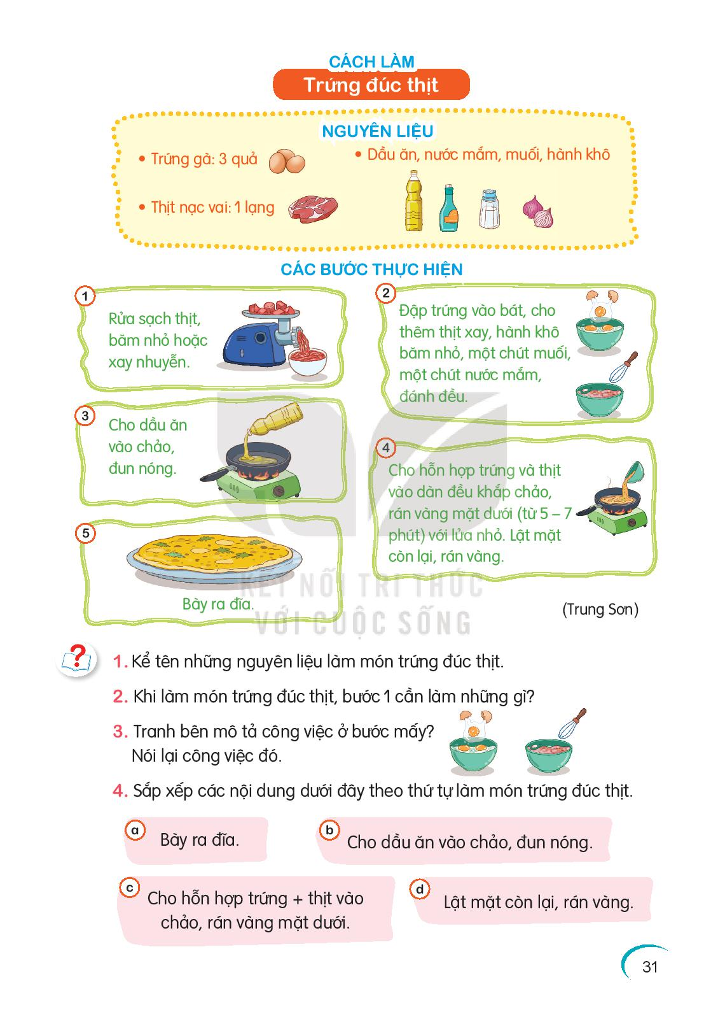
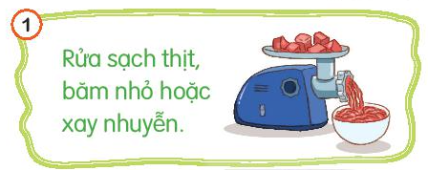

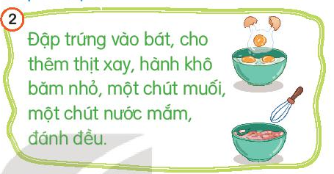
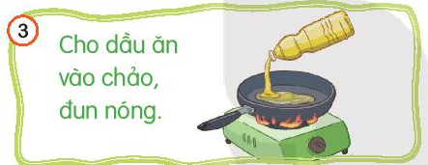
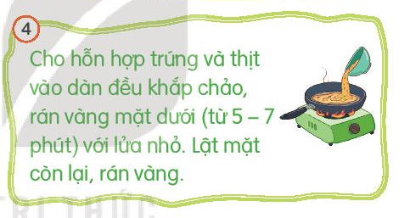
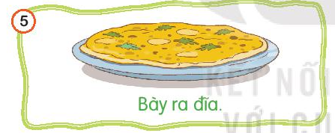

Slide 12

Luyện đọc theo đoạn
TẬP NẤU ĂN
Hôm nay, mình vào bếp cùng mẹ và học được công thức làm món trứng đúc thịt.Món này dễ làm mà lại ngon. Mình chia sẻ với các bạn. Các bạn thử tham khảo nhé!
1

Slide 13
Luyện đọc theo đoạn
2
3
4
5
6
7

Slide 14
Thịt nạc vai
Luyện đọc từ khó
Hỗn hợp
Xay nhuyễn

Slide 15
Luyện đọc câu
Cho hỗn hợp trứng và thịt vào dàn đều khắp chảo rán vàng mặt dưới từ 5 – 7 phút với lửa nhỏ.

Slide 16
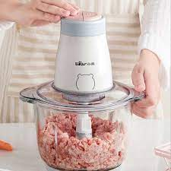
Xay nhuyễn: là xay đến nát mềm ra thành những hạt nhỏ, mịn, quyện vào nhau.
Hỗn hợp: tập hợp của nhiều chất trộn lẫn vào nhau( trong bài là trộn trứng với thịt)

Slide 17
TẬP NẤU ĂN
Hôm nay, mình vào bếp cùng mẹ và học được công thức làm món trứng đúc thịt. Món này dễ làm mà lại ngon. Mình chia sẻ với các bạn. Các bạn thử tham khảo nhé!

Slide 19

Trả lời câu hỏi

Slide 20


Câu 1: Kể tên những nguyên liệu làm món trứng đúc thịt.
Gợi ý: Em quan sát hình hướng dẫn cách làm món trứng đúc thịt để kể tên các nguyên liệu.
Những nguyên liệu làm món trứng đúc thịt là:
- Trứng gà: 3 quả
- Thịt nạc vai: 1 lạng
- Dầu ăn, nước mắm, muối, hạt tiêu, hành khô

Slide 21
Câu 2: Khi làm món trứng đúc thịt, bước 1 cần làm những gì?
Gợi ý:
Em quan sát hình hướng dẫn cách làm món trứng đúc thịt để trả lời câu hỏi.
Khi làm món trứng đúc thịt, bước 1 cần phải rửa sạch thịt, băm nhỏ hoặc xay nhuyễn.

Slide 22
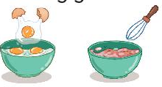
Câu 3: Tranh bên mô tả công việc ở bước mấy? Nói lại công việc đó.
Bức tranh trên mô tả công việc ở bước 2: Đập trứng vào bát, cho thêm thịt xay, hành khô băm nhỏ, một chút muối, một chút nước mắm, đánh đều

Slide 23
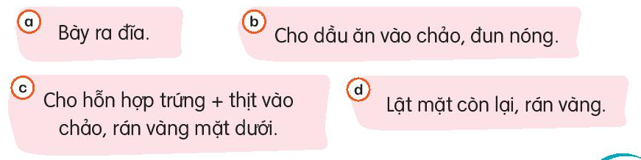
Câu 4: Sắp xếp các nội dung dưới đây theo thứ tự làm món trứng đúc thịt.

Slide 24
Luyện đọc lại

Slide 25
Luyện đọc lại
TẬP NẤU ĂN
Hôm nay, mình vào bếp cùng mẹ và học được công thức làm món trứng đúc thịt. Món này dễ làm mà lại ngon. Mình chia sẻ với các bạn. Các bạn thử tham khảo nhé!
1

Slide 26
Luyện đọc lại
2
3
4
5
6
7

Slide 27
Viết
Ôn viết chữ hoa B, C

Slide 28
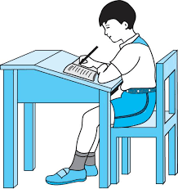
1. Tư thế ngồi viết:
- Lưng thẳng, không tì ngực vào bàn.
- Đầu hơi cúi.
- Mắt cách vở khoảng 25 đến 30 cm.
- Tay phải cầm bút.
- Tay trái tì nhẹ lên mép vở để giữ.
- Hai chân để song song thoải mái.
2. Cách cầm bút:
- Cầm bút bằng 3 ngón tay: ngón cái, ngón trỏ, ngón giữa.
- Khi viết, dùng 3 ngón tay di chuyển bút từ trái sang phải, cán bút nghiêng về phía bên phải, cổ tay, khuỷu tay và cánh tay cử động mềm mại, thoải mái;
- Không nên cầm bút tay trái.

Slide 29
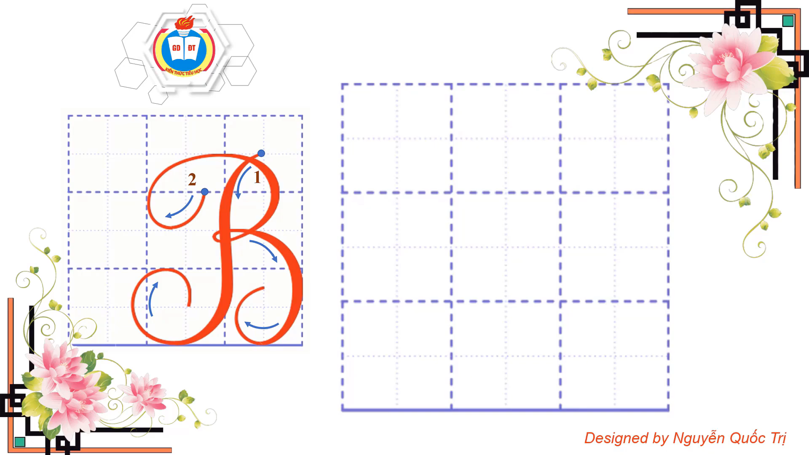
1. Ôn viết chữ hoa B

Slide 30
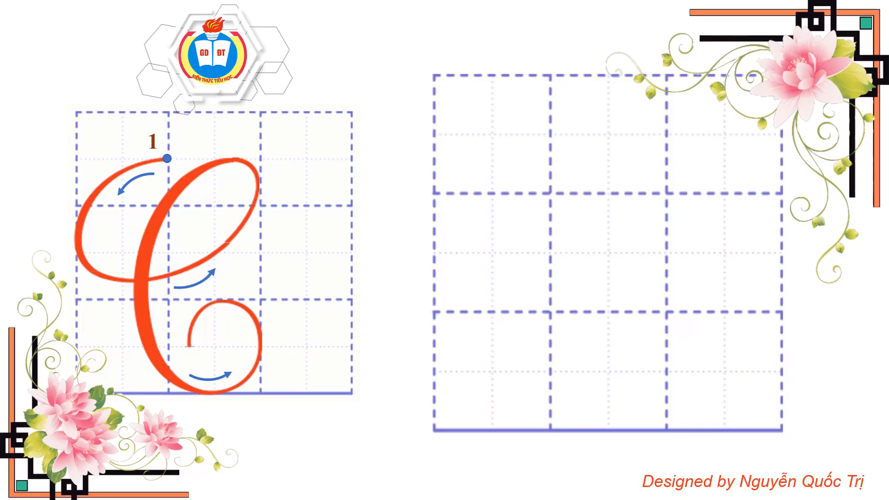
1. Ôn viết chữ hoa C

Slide 31
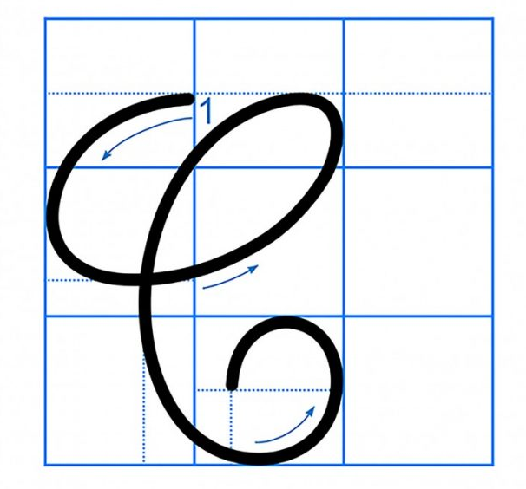
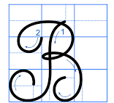

1. Ôn viết chữ hoa A, Ă, Â
VIẾT BẢNG
VIẾT VỞ
TẬP VIẾT

Slide 32


2. Viết ứng dụng
a. Viết tên riêng
Cao Bằng là một tỉnh thuộc miền Bắc nước ta, là vùng đất có truyền thống cách mạng lâu đời . Tiêu biểu như khu di tích lịch sử cách mạng Pác Bó. Nơi đây, chủ tịch Hồ Chí Minh đã từng sống và làm việc, lãnh đạo cách mạng Việt Nam giành đọc lập cho dân tộc.
VIẾT BẢNG
VIẾT VỞ
TẬP VIẾT

Slide 33
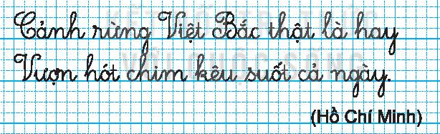

2. Viết ứng dụng
b. Viết câu
Những chữ nào viết hoa?
Những chữ viết hoa là: C, V, B
Đây là câu thơ (mỗi dòng 7 chữ, xuống dòng khi kết thúc dòng thơ thứ nhất và chấm câu ở cuối dòng thơ thứ 2.

Slide 34
Viết câu ứng dụng vào vở

Slide 35
Tiết 3 – 4

Slide 36

Luyện từ và câu

Slide 37
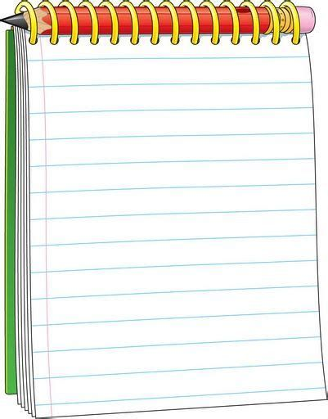
1. Tìm từ ngữ chỉ hoạt động kết hợp được với mỗi từ chỉ sự vật sau: rau, thịt, cá
Rau
Thịt
Cá
M: Rửa rau, nhặt rau, luộc rau,…
rau:
xào rau,
hái rau,
trồng rau,…
thịt:
rán thịt, hấp thịt, thái thịt, xay thịt, băm thịt,…
cá:
rán cá,
kho cá,
lọc cá,
hấp cá, nướng cá,…

Slide 38

2. Xếp các từ chỉ hoạt động dưới đây vào 2 nhóm.
kho
xào
vào
lên
hầm
đi
ra
nướng
luộc
xuống
Từ chỉ hoạt động di chuyển
vào, lên, đi, ra, xuống
Từ chỉ hoạt động nấu ăn
kho, xào, hầm, nướng, luộc

Slide 39
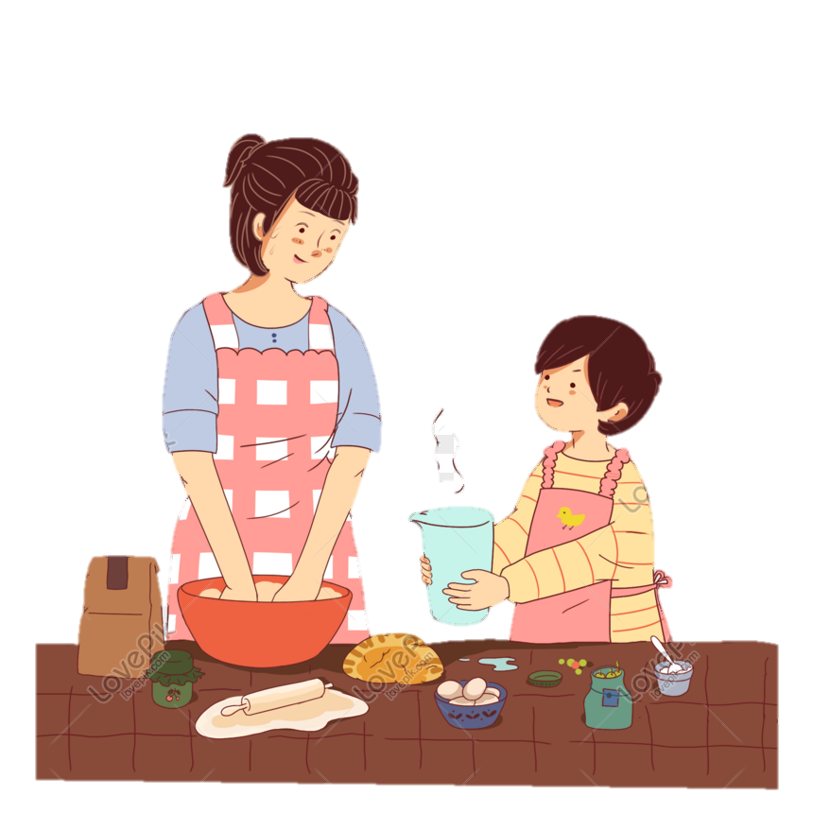
3. Chọn từ ở bài tập 2 thay cho ô vuông để hoàn thành các câu nêu hoạt động trong đoạn văn:
Ngày Chủ nhật, mẹ đi chợ mua thức ăn. Nam vào/xuống bếp giúp mẹ. Nam nhặt rau, còn mẹ rửa cá và thái thịt. Rồi mẹ bắt đầu nấu nướng, mẹ kho cá, xào rau, luộc thịt. Chẳng mấy chốc, gian bếp đã thơm lừng mùi thức ăn.

Slide 40


Luyện viết đoạn

Slide 41

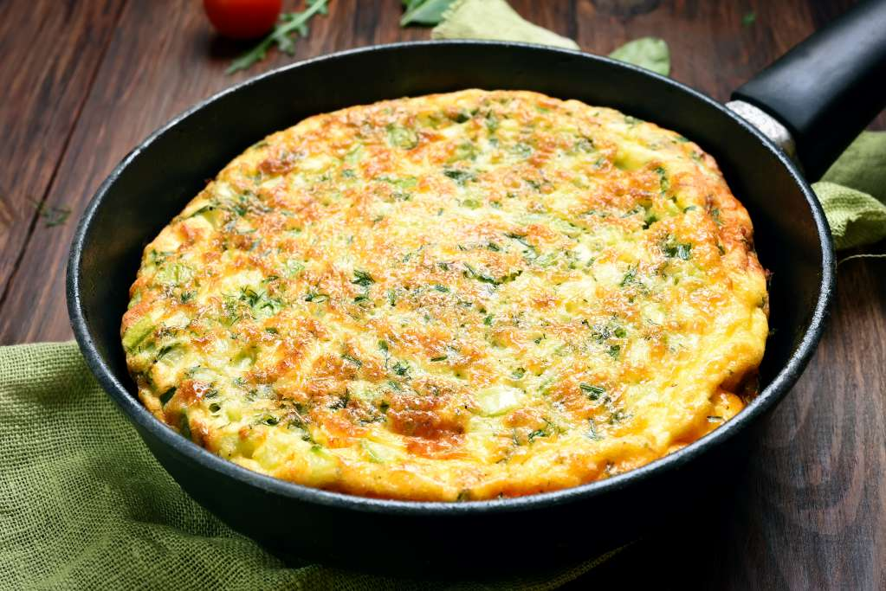
Đọc đoạn văn dưới đây và cho biết :
- Đoạn văn thuật lại việc gì?
- Các bước thực hiện việc đó.
Để làm món trứng đúc thịt, Nam đã chuẩn bị thực phẩm theo ba bước. Đầu tiên, Nam rửa sạch thịt rồi xay nhỏ. Sau đó, cậu đập trứng vào bát, cho thêm thịt xay, hành khô, nước mắm và muối. Cuối cùng, Nam đánh đều tất cả. Vậy là đã sẵn sàng cho bước tiếp theo là bắc chảo rán trứng được rồi.
(Kim Ngân)

Slide 42
- Đoạn văn thuật lại việc Nam chuẩn bị thực phẩm để làm món trứng đúc thịt.
- Các bước thực hiện:
+ Bước 1: Rửa sạch thịt rồi xay nhỏ
+ Bước 2: Đập trứng vào bát, cho thêm thịt xay, hành khô, nước mắm và muối.
+ Bước 3: Đánh đều tất cả.

Slide 43
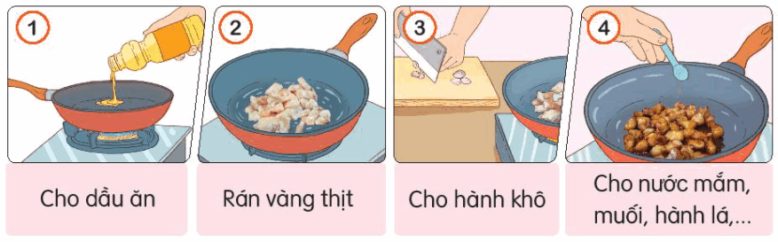
2. Dựa vào tranh, trao đổi về các bước rang thịt
Để làm món thịt rang cần phải thực hiện 4 bước:
- Bước 1: Cho dầu ăn vào chảo
- Bước 2: Rán vàng thịt
- Bước 3: Thái nhỏ hành khô, cho vào chảo
- Bước 4: Cho nước mắm, muối, hành lá,… đảo đều rồi tắt bếp.

Slide 44

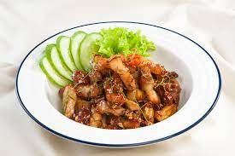
3.
Viết lại các bước rang thịt ở bài tập 2
Để làm món thịt rang cần phải thực hiện 4 bước:
- Đầu tiên là cho dầu ăn vào chảo
- Thứ hai là rán vàng thịt
- Tiếp theo là thái nhỏ hành khô, cho vào chảo
- Cuối cùng là cho nước mắm, muối, hành lá,… đảo đều rồi tắt bếp.

Slide 45


Vận dụng

Slide 46

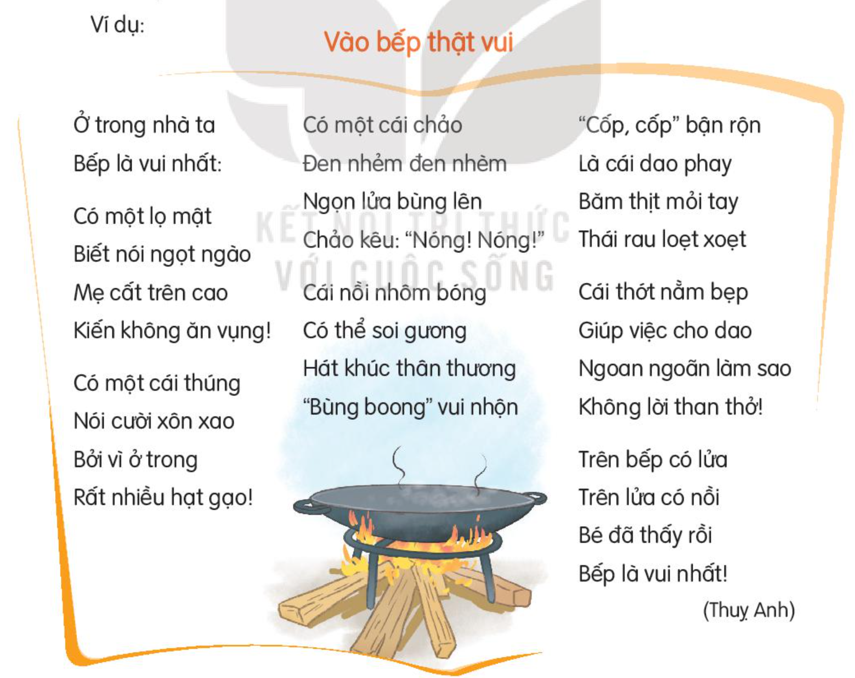
Tìm đọc sách dạy nấu ăn hoặc những bài đọc liên quan đến công việc làm bếp.

Slide 47
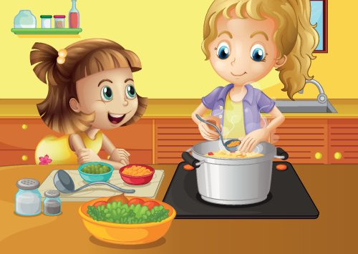
Tham khảo
Chơi nấu ăn
Bé chuẩn bị bữa ăn
Cho cả nhà bạn gấu
Đợi chị còn phải nấu,
Em thích nhất món gì?
Chị sẽ nấu bí ngô
Xào xào cho ít tỏi
Chị sẽ luộc rau cải
Cho chút gừng thêm ngon
Chị rán chả nhanh giòn
Gà vàng vừa luộc chín
Xào thịt cùng cà tím
Gấu thấy mà phát thèm.

Slide 48
Củng cố
Dặn dò

Slide 49

Hẹn gặp lại các em!

